Slide 1
A Guerra Fria

Slide 2
A Guerra Fria
OBJETIVOS
Relacionar eventos políticos e econômicos mundiais com as transformações sociais e a produção cultural da época.
Discutir e refletir sobre alguns conteúdos relacionados ao estudo da Guerra Fria e aplicar esses conhecimentos nas atividades propostas.

Slide 3
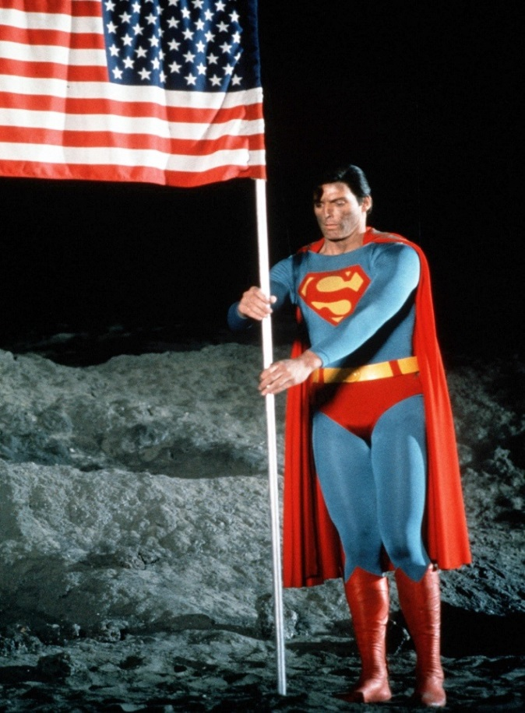
A Guerra Fria
INTRODUÇÃO
Depois da Segunda Guerra Mundial
(1939-1945), Estados Unidos (EUA) e
União Soviética (URSS) lideraram
países que formavam dois blocos
antagônicos. A disputa entre esses
dois configurou uma bipolarização
entre capitalismo e socialismo
denominada Guerra Fria.
Cena do filme Superman IV (1987), que evidencia o uso do cinema como uma das armas de propaganda durante a Guerra Fria.

Slide 4
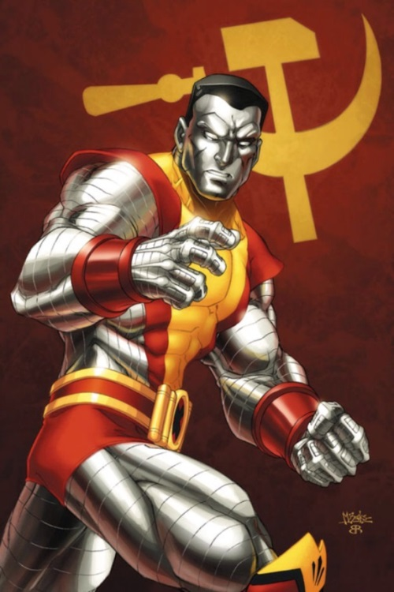
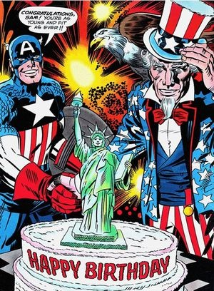
A Guerra Fria
PESQUISANDO
Observe as imagens ao
lado e descreva:
os atributos físicos dos
personagens;
os valores sociais
representados;
as cores dos uniformes que
Colossus e Capitão
América possuem.
De que maneira tais características podem ser associadas aos países que cada um deles representa?
Colossus, super-herói dos X-Men nascido e criado na URSS.
Capitão América congratulando o Tio Sam (personificação dos EUA).

Slide 5
A Guerra Fria
RESPONDENDO A ALGUMAS QUESTÕES
Alguns momentos do século XX foram extremamente representativos do modo como as disputas da Guerra Fria mudaram a forma de observar e entender o mundo e até mesmo o espaço sideral. Discuta com os seus colegas e responda:
Qual o impacto propagandístico que a Revolução Cubana (1959) e a chegada do astronauta norte-americano Neil Armstrong à Lua (1969) trouxeram à dinâmica da Guerra Fria?
É possível estabelecer vínculos mais diretos entre esses dois eventos? Caso seja, quais seriam essas relações?

Slide 6
A Guerra Fria
RELACIONANDO COM FÍSICA
Há séculos os estudos de Física de Kepler, Galileu Galilei e Newton contribuíram para a astronomia (estudo do movimento dos astros).
Astronomia e astrofísica
No século XX, as aventuras do ser humano pelo espaço sideral tiveram início com tecnologias desenvolvidas na Guerra Fria, permitindo um melhor desenvolvimento da astrofísica, ou seja, o estudo da Física do Universo (as propriedades físicas de estrelas, galáxias, planetas – como luminosidade, densidade,
temperatura etc.) e suas interações.

Slide 7
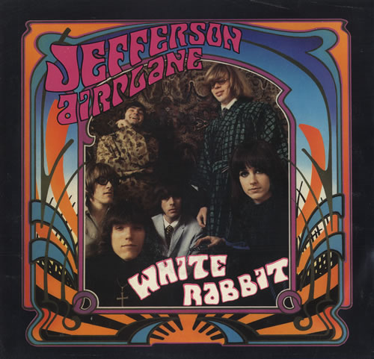
A Guerra Fria
ACONTECIMENTOS IMPORTANTES DESSE PERÍODO
A partir dos anos 1960, houve a ascensão de contestações tanto ao capitalismo norte-americano quanto ao socialismo soviético.
Hippies, feministas, movimento negro, marchas pacifistas, mobilizações operárias e estudantis reivindicavam de forma conjunta e intensa suas causas.
Desse conjunto de rebeldias formou-se a contracultura.
Capa do EP White Rabbit, do grupo Jefferson Airplane, importante banda da contracultura.

Slide 8
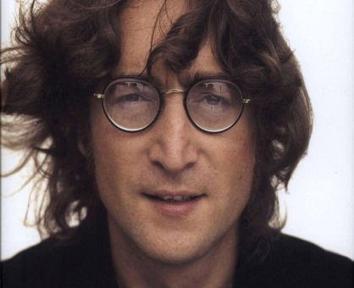
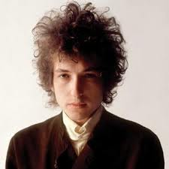
A Guerra Fria
ATIVIDADES
Bob Dylan, “Masters Of War”.
Música e letra: <http://ftd.li/sdh4au>.
Após ouvir as duas canções e comparar suas letras, verifique quais proximidades podem ser estabelecidas entre elas.
Selecione trechos de ambas que permitam ilustrar a tensão estabelecida entre os governos das superpotências rivais na Guerra
Fria e os indivíduos submetidos às suas ações militares e suas
políticas.
John Lennon, “Gimme Some Truth”.
Música e letra: <http://ftd.li/ghnm2v>.

Slide 9
A Guerra Fria
PARA SABER MAIS
Documentário
Os Estados Unidos × John Lennon (2006), de David Leaf e John Scheinfeld.

